Slide 1
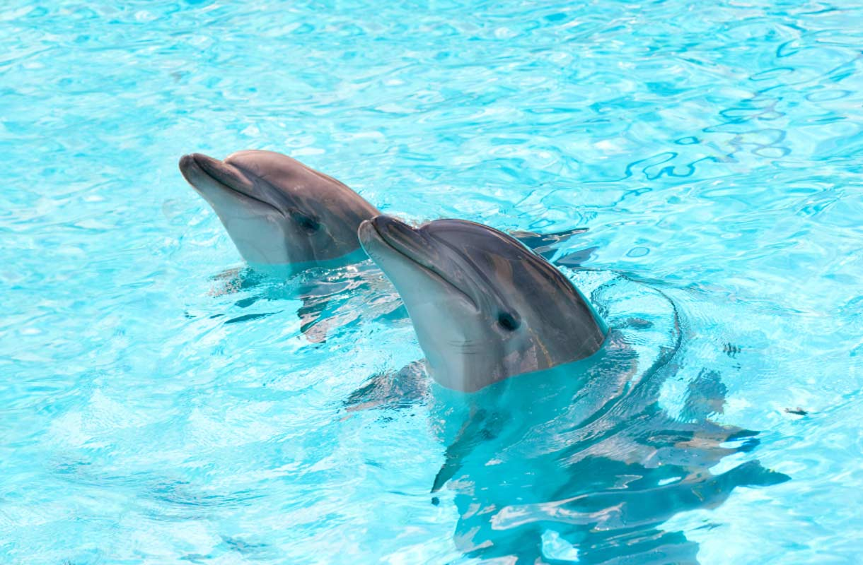
ELÄINTEN MAAILMA
BIO 7
©Marita Jalkanen 2018

Slide 2
MILLAISTA ON OLLA ELÄIN? MITÄ TIEDE TÄLLÄ HETKELLÄ TIETÄÄ ELÄINTEN ÄLYKKYYDESTÄ, TUNNE-ELÄMÄSTÄ JA KOKEMUSMAAILMASTA?
Tällä kurssilla pohditaan asiaa monelta lähestymiskannalta, kuten
MITÄ HYÖTYÄ ON ELÄINTEN ÄLYLLISIÄ KYKYJÄ JA TUNNETILOJA KARTOITTAVISTA TUTKIMUKSISTA?
Tieto auttaa meitä ymmärtämään eläimiämme, missä tulevat vastaan eri lajien älykkyyden ja oppimiskyvyn sekä hahmottamiskyvyn rajat → on helpompi olla vaatimatta liikoja
Eri lajien kokemusmaailmat poikkeavat enemmän kuin ennen ajateltiin (maailma hirven tai joutsenen silmin?)
Luonnonvaraiset eläimet ovat kaukana niistä ”vaistonvaraisista” automaateista, joina niitä joskus ajateltiin (oppimisen merkitys!)

Slide 3
Käsitys eri eläinryhmien älystä ja tunteista on päivitetty ja se auttaa meitä ymmärtämään myös omaa evoluutiotamme
Kun ymmärrämme, mikä on älykkyyttä, mikä taas jotain muuta, onnistumme paremmin muokkaamaan eläinten käyttäytymistä arjessa toimivampaan suuntaan (s. 165), esim. koiran käytös
Ymmärrämme, että ”tyhminä” pitämämme eläimet eivät olekaan sitä, miltä näyttävät. Taustalla saattaa olla opetusmenetelmämme, pienissä häkeissä pitoa seuraava apaattisuus, muu lajityypillisen käyttäytymisen estäminen tai vaikka pelkotila
Uusin tieto on avannut eteemme huikean maailman esimerkiksi eläinten tunteista. Tunteiden ja sen tutkimukseen liittyvien menetelmien kehittäminen on nyt hyvin vauhdikasta ja valokeilassa. Oletuksella, että vähemmän älykkäillä lajeilla olisi laimeammat tunteet, ei ole mitään perusteita (esim. kalat). Älyllinen taso vaikuttaa kuitenkin siihen, mitä kaikkia tunteita eläin voi kokea, esim. huolestuminen
Mitä konkreettisia esimerkkejä olet huomannut tuntemiesi eläinten tunnekirjosta?

Slide 4
ELÄINTEN SALAISET AISTIT
Mitä ihmislajille vieraita aisteja tiedät?

Slide 5
AISTINELIN
= elin, jossa on aistinepiteelisoluja eli reseptoreita, joita ulkoiset kemialliset ja fysikaaliset ilmiöt ärsyttävät niin, että ilmiöt muuttuvat aivoissa aistimuksiksi

Slide 6
ULTRAVIOLETTINÄKÖ
Linnut
Koralliriuttojen kalat Tyyne
2. INFRAPUNANÄKÖ
Osalla käärmeistä, ainakin boa- ja pytonlajit, kalkkarokäärme Tyyne
3. NISÄKKÄIDEN MONENLAISET VÄRINÄÖT
Ultravioletin erottaminen
Punavihersokeus Evita

Slide 7
4. INFRAÄÄNET juulia
5. ULTRAÄÄNET juulia
6. HAJUAISTI Evita
7. TUNTOAISTI Dina, sara
8. VEDEN LIIKKEET Dina
9. SÄHKÖKENTÄT Hanna
10. MAGNEETTIKENTTÄ Hanna
11. PAINOVOIMAKENTÄN EROT SUUNNISTUKSEN APUNA Sara

Slide 8
ELÄINKUNNAN DIVERSITEETTI PÄÄJAKSOJEN OSALTA esimerkiksi
Sarcomastigophora (mm. siimaeliöt)
Labyrinttiamebat
Siimaloisiot
Rakkoloisiot
Ripsieläimet
Laakkoeläimet
Sienieläimet
Polttiaiseläimet
kampamaneetit
10. Laakamadot
11. Kampaleukamadot
12. Limamadot
13. Rataseläimet
14. Okapäämadot
15. Haarniskaiset
16. Sukkulamadot
17. Sukaspintaiset
18. Jouhimadot
19. Väkäkärsämadot
20. pikarimadot

Slide 9
21. Makkaramadot
22. Sammaleläimet
23. Tupsumadot
24. Lonkerojalkaiset
25. Nilviäiset
26. Nivelmadot
27. Ruiskumadot
28. Tähtimadot
29. Partamadot
30. käsnäjalkaiset
31. Niveljalkaiset
32. Punkkimadot
33. Karhukaiset
34. Piikkinahkaiset
35. Nuolimadot
36. Esiselkäjänteiset
37. selkäjänteiset

Slide 10
ONKO ELÄIMILLÄ TIETOISUUTTA?
JA MITEN SEN VOI TIETÄÄ?

Slide 11
ESIMERKKEJÄ HELSINGIN YLIOPISTON ELÄINLÄÄKETIETEELLISESTÄ TUTKIMUSTYÖSTÄ (Vertailevan kognition tutkimuskeskus)
Koirille oli opetettu nakkipalkalla tuijottaa hievahtamatta kuvia. Tulokset katsottiin silmänliikekameralla (s. 43) → koirat katsovat kuvia eri tavalla (pitempään), jos niissä on tuttuja. Katse viipyy silmien seudulla
Tämä on eka tutkimus maailmassa, jossa silmänliikekameraa käytettiin koirien mielentilan testaamisessa
Selvitetty myös, voiko silmänliiketutkimuksin löytää esim. kroonista kipua tuntevia koiria (s. 54)
Myös tunnetilojen mittaaminen lämpökameralla (rotta ja aasiannorsu)
Myös EEG:n eli aivosähkökäyrän vaihtelua mitattu näyttöruudun edessä. Toiminta vaihteli ihmisen tapaan.
Ihmisen ja koiran samantapaiset EEG-lukemat eivät vielä todista, että koirat kokevat kuvat samoin kuin me mutta luovat pohjaa seuraaville tutkimuksille

Slide 12
Jo pitkään on tiedetty, että eräät eläimet tunnistavat tuttuja kasvoja valokuvista, esim. 1990-luvun puolivälissä testattiin, oppivatko lampaat erottamaan eri yksilöitä toisistaan, jotka olivat niille vieraita ja nähneet vain valokuvissa s.45. Käytettiin ämpäreitä kuvapareina…
Lampailla on tulosten mukaan hyvä kasvomuisti
Testattiin myös omien karitsoiden tunnistusta kasvokuvista
Se olikin jo vaikeampaa kuin aikuisten yksilöiden tunnistus, oppiminen vei parikolme viikkoa

Slide 13
Voiko eläimen opettaa kertomaan olostaan?
1990-luvulla Iso-Britanniassa opetettiin porsaat erottamaan kaksi olotilaa, normaalin ja kardiatsoli-psyykenlääkkeen aiheuttaman tilapäisen ahdistuksen, porsaat saatiin painamaan vaihtoehtoisia vipuja sen mukaan, miltä niille aiheutetut koetilanteet niistä tuntuivat
Koejärjestelyissä eliminoitava virhelähteet, esim. tietokone hoitaa kuviennäytön ja tutkijat piilossa, kertätään suuria aineistoja pitkiltä aikaväleiltä ja tulokset analysoidaan tilastomatikalla
Jos sattuman mahdollisuus alle 1/20, on tulos tilastollisesti melkein merkitsevä eli kohtalaisen luotettava, jos pienempi kuin 1/1000, on tulos erittäin merkitsevä
Ihmisillä paljon vääriä uskomuksia muiden lajien tunnetiloista, esim. etteivät kalat tunne kipua tai että kotieläimet ymmärtävät puhetta. Uusi tutkimus tuo testattua tietoa

Slide 14
Eläinten kokemusmaailmaa valottavat mm. etologia, neurofysiologia ja eläinten hyvinvointitutkimus sekä kognitiotutkimus eli mielen toiminnan tutkimus
→olennaisia eroja, kuinka monia erilaisia tunteita kukin laji pystyy kokemaan. Monet eläinlajit kokevat perustunteita, kuten iloa, surua ja pelkoa (ainakin nisäkkäät ja linnut) mutta aniharva syyllisyyttä tai kostonhalua
Lintujen ja nisäkkäiden aivojen toiminta on samanlaista
Eri lajien älylliset kyvyt näyttävät eroavan enemmän kuin tunteet
Lisää näköaloja aivoihin ovat tuoneet uudet aivokuvantamismenetelmät, kuten fNIRS, eli toiminnallinen lähi-infrapunakuvaus, joka näkee verenkierron aktiivisuutta →lampaiden huolestuminen näkyy etuaivojen verenkierrossa
Lisää mahdollisuuksia aukeaa, jos koe-eläimet saavat liikkua, esim. koirille mittatilausliivejä EEG:lle
Huom. Kokeiden tulee olla eläimille stressittömiä s.56

Slide 15
TIETOISUUDEN NELJÄ TASOA

Slide 16
1. TAJUISUUS, alin tietoisuuden taso
Eläin kokee tuntemuksia, joilla on väliä
Tunteet ovat aitoja kokemuksia, esim. hevonen pelästyy mustaa tuulessa lentävää muovisäkkiä
Pelko, agressio, suru ja ilo
Ilo jakautuu mielihyvään, leikkisyyteen, seksuaaliseen haluun ja hoivatunteisiin
Nisäkkäillä myös nälkä, jano, yllättyminen, inho, väsymys, sairauden tunne
Pidetään mahdollisena, että myös matelijat kokevat tunteita, kaloista lieviä viitteitä. Nisäkkäät ja linnut näyttävän kokevan tunteensa jokseenkin yhtä voimakkaina älykkyydestä riippumatta. Älykkäämmillä lajeilla on useampia erilaisia tunteita

Slide 17
2. KOGNITIIVINEN TIETOISUUS
Tietojen käsittelyä älyn avulla eli tietojen tietoista arviointia ja yhdistelemistä
Toiminnan suunnitteluun kykenevät useimmat nisäkkäät ja linnut

Slide 18
3. ITSETIETOISUUS
Asiaa tutkittu mm. täplätestillä peilin kautta. Esim harakalle laitettu maalitäplä rintaan, niin että se ei tiedä sitä itse. Jos se peilistä katsomalla alkaa tutkia sitä, on se ymmärtänyt näkyvänsä itse peilissä
Kanzin kaverit katselivat itseään reaaliajassa videokuvasta s. 68
Älykkäimmät lintulajit, kuten harakka ja muut varislinnut yltävät ihmisapinoiden tasolle s.70
Itsetietoisuus saattaa johtaa empatiaan
Tieto siitä, mitä toinen tietää – ja kyky ymmärtää, milloin toinen ei tiedä samoja asioita kuin itse, on tärkeä rajapyykki = mielen teoria

Slide 19
Toisten eläinten ajatusten ajatteleminen puuttuu suurimmalta osalta eläinkuntaa
Esim. koira ei kykene kuvittelemaan omistajan näkökulmaa. Se ei tunne syyllisyyttä, häpeää eikä kostoa. Sen sijaan se lukee omistajansa tunteita, kuten ärtymystä ja lepyttelee: häntä heiluu, korvat ja ruumis matalana. Esim. kissoilla selän kääntäminen ei tarkoita mielenosoitusta tai ostoa vaan on rauhantahtoisuuden osoitus
Kosto, mielenosoitus ja pahantahtoisuus ovat yrityksiä vaikuttaa toisen yksilön tunteisiin. Ne ovat itsessään yhdistelmiä tunteista ja abstrakteista ajatuksista, joiden ajatteleminen onnistuu vain erittäin suuren otsalohkon avulla. Muilla kuin ihmisillä ei ole sellaista rakennetta. Jopa ihmisapinat ovat tässä suhteessa vain lapsosia.

Slide 20
Järki ja tunteet ovat kaksi eri asiaa. Tunteet ja kärsimys voivat olla voimakkaita vaikka älyä olisi tuskin nimeksikään
Miksi kissa leikittelee saaliilla s.76

Slide 21
4. METAKOGNITIO on ajattelemisen ajattelemista, tietoisuuden korkein taso
Kun osaa ajatella omia ajatuksiaan, tietää myös, että voi olla väärässä
Myös kyky ajatella, kuinka epävarmoja omat tiedot ovat
Metakognition testaaminen juuri nyt hyvin aktiivista; eläimestä voi selvittää, tietääkö se, minkä verran se tietää!
Ihmisapinat, reesusapinat, delfiinit ja ihmiset tässä hyviä
Metakognition alkeita myös rotilla ja kyyhkyillä
Metakognitio ei ole joko- tai vaan eriasteisia kykyjä

